Slide 1


DUM - Digitální Učební Materiál
Tento projekt je spolufinancován Evropským sociálním fondem a státním rozpočtem České republiky.
Registrační číslo: CZ.1.07/1.5.00/34.1012
Šablona: III/2 Sada:A5 14
Datum ověření ve výuce: Třída:2.AU

Slide 2
DUM - Digitální Učební Materiál
Tematická oblast:Strojírenské práce
Předmět:Konstrukce a údržba auto.
Ročník:2
Klíčová slova:Bubnová brzda
Jméno autora (vč. titulu):Pavel Šimánek
Škola: Střední odborné učiliště, Lišov
tř. 5. května 3
373 72 Lišov
IČO: 75050111 REDIZO: 651023599

Slide 3
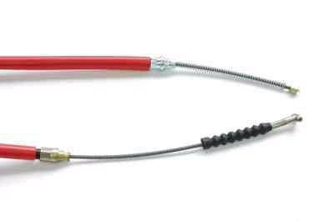
Co je na obrázku?
1.Brzd. lanko
2.Brzd.drát
3.Brzd.hadice

Slide 4
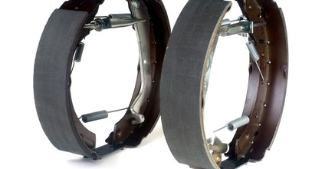
Co je na obrázku?
1.Brzd. měsíc
2.Brzd.obložení
3.Brzd.pružina

Slide 5
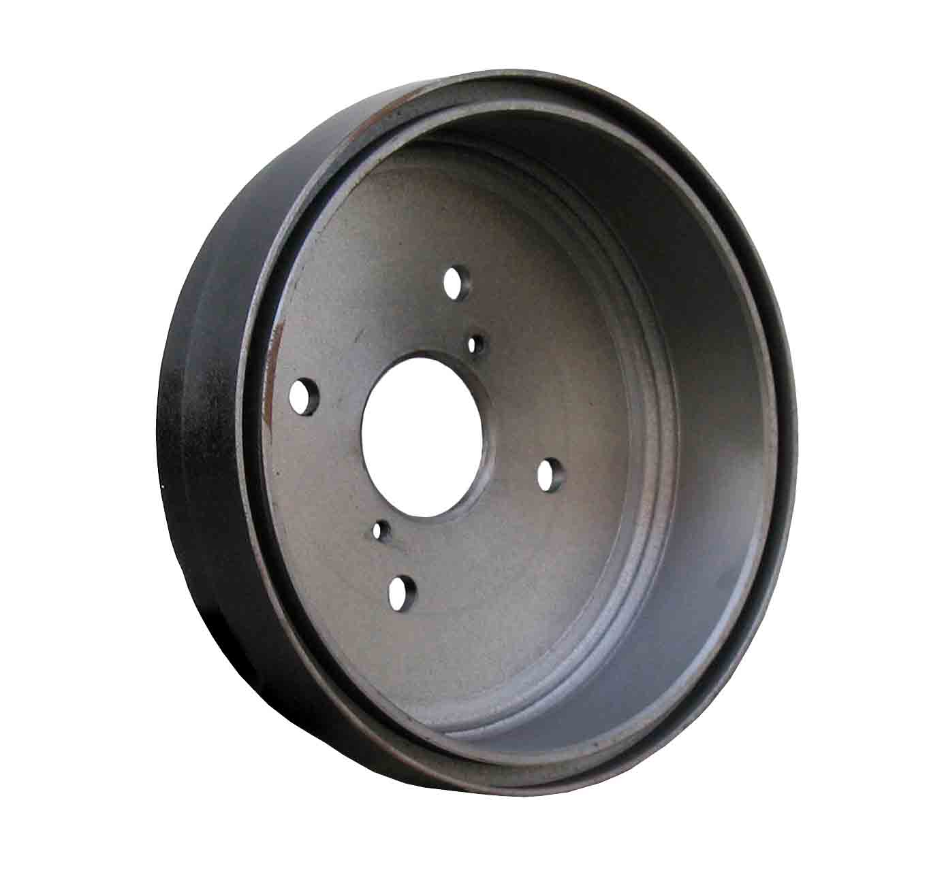
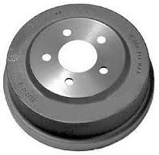
Co je na obrázku?
1.Brzd. miska
2.Brzd.talř
3.Brzd.buben

Slide 6
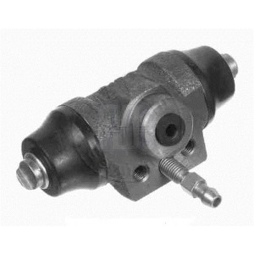
Co je na obrázku?
1.Brzd. váleček
2.Brzd.roháč
3.Brzd.rozpěrka

Slide 7
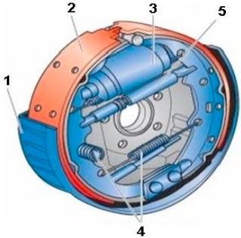

Slide 8
ZDROJE
Např.:
Obrázky vytvořeny pomocí klávesy PrintScreen, prostředků operačního systému Windows a pomocí prostředků kancelářského balíku Microsoft Office
Externí zdroje:www.autoplus-shop.sk14.4.2014, www.pumpimpellersindia.com14.4.2014 , acjbrakeskimming.wozaonline.co.za14.4.2014 , www.mjauto.cz14.4.2014, autobroz.cz14.4.2014
Příručka pro automechaniky ,Rolf Gscheidle a kolektiv,Sobotáles 2001- použití na obrázky notebook software 10

